Slide 1
СТВАРАЊЕ СВИЈЕТА
Ученици:
Андреа Бркља
Снежана Радовић
Зорана Милидраговић
Сандра Паунић
Сара Орашанин
ОШ ,,Соколац“

Slide 2
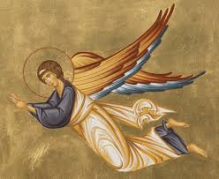
Духовни свијет
Бог је своју творачку силу најприје показао у стварању духовног
свијета.
Он је из ничега створио
сва духовна бића,
обдаривши их животом
и духовно моралним
особинама.
Створени да буду
извршиоци и вјесници воље Божје,ова су духовна бића названа АНЂЕЛИ.

Slide 3
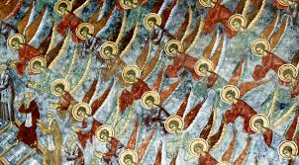
А назив анђео је име,не природе него дужности и значи ГЛАСНИК,ВЈЕСНИК.
Свето Писмо,у већини случајева,и углавном,под именом анђела подразумијева биће своје врсте,које се разликује и од Бога и од људи својом посебном природом и постојањем,својом самосталном личношћу и особинама.

Slide 4
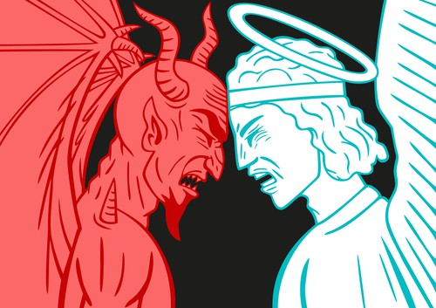
Библија каже да се један анђео одметнуо од Бога и постао његов непријатељ.
Зваше га Сатана,Луцифер или Ђаво. У жељи да оствари своје циљеве,он се служи “лажним чудесним знаковима” и “преваром”.

Slide 5
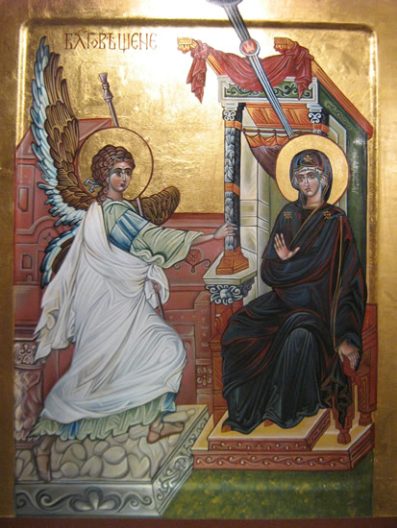
Јављање анђела у свијету
Постојање анђела свједочи и чињеница да су се појављивали у свијету.
На Благовијести,
девет мјесеци прије
рођења
Исуса Христа,
арханђел
Гаврило
се јавио
Богородици Дјеви
и саопштио јој да
ће родити Спаситеља.

Slide 6
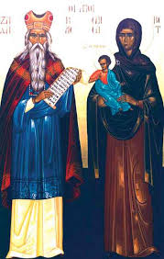
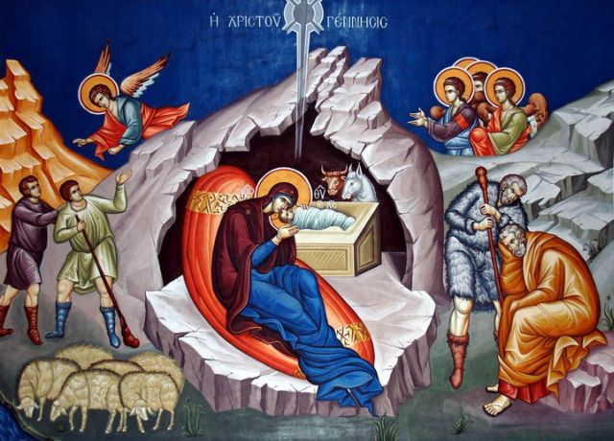
Анђео се,такође,јавио Захарију пред рођење
Св.Јована Крститеља.
И наравно,на Божић,
анђели су се
појавили изнад пећине
у којој је Рођен Исус
и пјевали су:”Слава Богу
На висини,а на Земљи мир
Међу људима добра воља!”

Slide 7
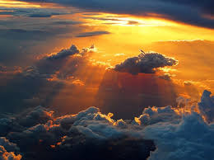
Након стварања духовног свијета Бог поче стварати материјални.
Материјални свијет је створен за шест дана.
Првог дана Бог створи свјетлост.
1. И рече Бог:Нека буде свјетлост. И би свјетлост.
2. И видје Бог да је свјетлост добра;и растави Бог свјетлост од таме.
3. И свјетлост назва Бог дан,а таму назва ноћ.И би вече и би јутро,дан први.

Slide 8
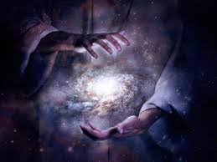
Други дан
Потом Бог рече:” Нека буде свод посред воде, да раставља воду од воде”.
И створи Бог свод,и растави воду под сводом од воде над сводом,и би тако.
Бог је створио другог дана небо,нешто што је и за данашњег човјека непознато и несазнатљиво.
И данас не постоје тачна научна објашњена како је небо настало.Постоје многе теорије и тврдње али не постоје тачни докази.

Slide 9
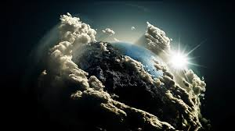
НАУЧНЕ ТВРДЊЕ
Земља је била покривена водом и густим омотачем водене паре. Они су раздвојени и тако је настао простор између водене површине и слоја водене паре. Библија тај простор описује као „небески свод између вода“ и назива га „небо“

Slide 10
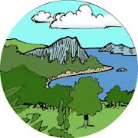
ТРЕЋИ ДАН
Потом Бог рече:”Нек се слију воде што су под небом на једно мјесто и нек се покаже небо.”
И би тако.Копно назва Бог земља,а сливове водене назва море ,и видје Бог да је добро.
Опет Бог рече:”Нека пусти земља из себе траву,биље што носи сјеме”
Трећег дана Бог је створио воду и копно.Воду, нешто без чега би и човјеково постојање било ограничено,и копно заједничко станиште свих Божјих створења.

Slide 11
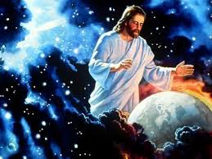

Slide 12
ТРЕЋИ ДАН
Опет Бог рече:”Нека пусти земља из себе траву,биље што носи сјеме,и дрво родно,које рађа род по својим врстама,у коме ће бити сјеме његово на земљи.”
И би тако.
И пусти земља из себе траву,биље што носи сјеме по својим врстама,и дрво,које рађа род,у коме је сјеме његово по његовим врстама.
И видје Бог да је добро.
И би вече и би јутро,дан трећи

Slide 13
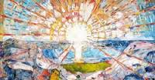
НАУЧНЕ ТВРДЕ
Воде с површине су се повукле и појавило се копно. Атмосфера се рашчистила, допуштајући сунчевој свјетлости да допре до земље. Појавиле су се прве биљке, а у наредним данима и остала вегетација

Slide 14
ЧЕТВРТИ ДАН
Потом Бог рече:”Нека буду свјетила на своду небеском,да дијеле дан и ноћ,да буду знаци временима и данима и годинама,и нека свјетле на своду небеском,и да објасјавају земљу.”
У свемиру постоји велики број небеских тијела. Сви они воде поријекло од Бога.

Slide 15
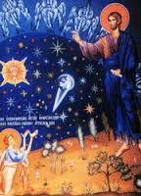

Slide 16
ЧЕТВРТИ ДАН
И створи Бог два свјетила велика: свјетило веће да управља даном, и свјетило мање да управља ноћу, и створи звијезде. И постави их Бог на своду небеском да обасјавају земљу и да управљају даном и ноћу, и да дијеле свјетлост од таме и видје Бог да је добро. И би вече и би јутро, дан четврти.
Сунце и мјесец су се могли разабрати са земље.

Slide 17
ПЕТИ ДАН
Потом рече Бог:”Нека проврве по води жива бића, и птице нека лете изнад земље под сводом небеским”. И створи Бог китове велике и сва жива бића што се мичу, што проврвше по води по врстама својим, и све птице крилате по врстама њиховим. И виде Бог да је добро.
И благослови их Бог говорећи:” Рађајте се и множите се, и напуните воду по морима, и птице нека се множе на земљи.” И би вече и би јутро, дан пети.

Slide 18
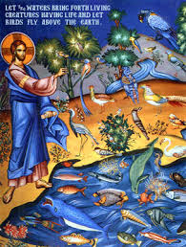

Slide 19
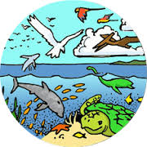
НАУЧНЕ ТВРДЊЕ
Бог је створио мноштво водених животиња и летећих створења, која су имала способност размножавања у оквиру своје врсте.
Еволуција тврди:
Научници тврде да су прва жива бића настала у праокеанима, једноћелиски организми и да од њих воде поријекло данашња жива бића.

Slide 20
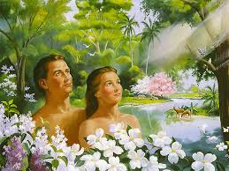
ШЕСТИ ДАН
Потом рече Бог:”Да начиним човјека по своме лику, себи слична, који ће бити господар од риба морских и од птица небеских и од стоке и од цијеле земље и од свих гмизаваца што гмижу по земљи”.

Slide 21
ШЕСТИ ДАН
Бог је прво створио мушко. Човјека је створио по икони и подобју. Створио га је себи сличног по своме лику. Створио га је тако да има: разум, савјест, моћ говора, слободу воље.
Први човек звао се Адам. Њега је Бог створио од земље што говори и његово име. Човек је психо-физичко биће. Састављен је од душе и тела. Сваки човјек је јединствена и непоновљива личност.

Slide 22
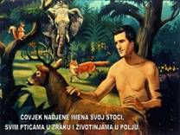
ШЕСТИ ДАН
И рече Бог:” Није добро да је човјек сам. Да му начиним друга према њему.” Јер Господ Бог створи од земље све звијери пољске и све птице небеске и доведе Адаму да види како ће их назвати, па како Адам назва сваку животињу онако да јој буде име. И Адам надјену име сваком живенчету и свакој птици небеској и свакој звијери пољској, али се не нађе Адаму друг према њему.

Slide 23
ШЕСТИ ДАН
И Господ Бог пусти тврд сан на Адама, те заспа, па му узе једно ребро, и месо попуни месом. И Господ Бог створи жену од ребра, које узе Адаму, и доведе је Адаму. А Адам рече:” Гле ето кост од мојих кости и тело од мога тела. Нек јој буде име Жена, јер је узета од човека”.

Slide 24
ШЕСТИ ДАН
Бог је видјевши да Адаму недостаје биће његове врсте створио жену. Њено име бјеше Ева(мајка свих народа).

Slide 25
ШЕСТИ ДАН
И благослови их Бог,и рече им Бог:”Рађајте се и множите се и напуните земљу,и владајте њом.И будите господари од риба морских и од птица небеских и од свега звериња што гмиже по земљи.”
И још рече Бог:”Ево дао сам све биље што носи семе по свој земљи,и сва дрвета родна која носе семе ,то ће вам бити за храну.А свему зверињу земаљском и свим птицама небеским и свим гмизавцима што по земљи гмижу и у чему има душа жива,дао сам сву траву да једу.”И би тако. Тада погледа Бог све што је створи и гле,добро беше веома. И би вече и би јутро,дан шести.

Slide 26
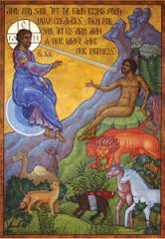

Slide 27
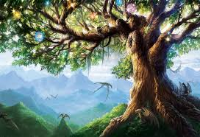
ПРВИ ГРИЈЕХ
Бог је првим људима дао само једну заповијест а то је да не једу плод са дрвета познања добра и зла.

Slide 28
ПРВИ ГРИЈЕХ
Али змија беше лукавија од свих звијери,које створи Господ Бог,па рече жени:”Је ли истина да је Бог казао да не једете са свакога дрвета у врту?”
А жена рече змији:”Ми једемо рода са сваког рода у врту,само рода са онога дрвета усред врта,казао је Бог,не једите и не дирате у њега,да не умрете”.
Али змија рече жени:”Нећете ви умријети,него зна Бог да ће вам се у онај дан,кад окусите с њега отворити очи,па ће те постати као Богови и знаћете шта је добро а шта зло.
Овим ријечима ђаво је убиједио Еву да окуси плод заједно са Адамом,са дрвета познања добра и зла.

Slide 29
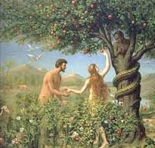
ИСТЈЕРИВАЊЕ ИЗ РАЈА
Због овога гријеха Бог је одлучио да казни Адама и Еву.
Прва казна била је смрт,а друга истјеривање из Едема.
Често се поставља питање како је настала смрт и због чега. -Е баш због тог гријеха настала је смрт. Прије него што су прекршили заповијест људи су имали вијечни живот,могли да причају са животињама и живили у благостању.
Смрт се јавља са прародитељским гријехом.

Slide 30
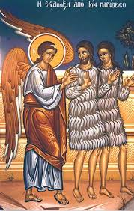

Slide 31
ИСТЈЕРИВАЊЕ ИЗ РАЈА
Тад им се отворише очи
И зачу се глас Господа Бога,који изађаше по врту кад захлади.И сакри се Адам и жена му испред Господа Бога међу дрвета у врту.А Господ Бог викну Адаму и упита:”Гдје си?”А он рече:”Чух глас твој у врту,па се уплаших,јер сам го,па се сакрих”
А Бог рече:”Ко ти каза да си го?Да ниси јео са оног дрвета што сам ти забранио да једеш са његе?”А Адам рече:”Жена коју си створио са мном,она ми даде с дрвета,те једох”.Господ Бог рече жени:”Зашто си то учинила?”А жена одговори:”Змија ме превари,те једох.”

Slide 32
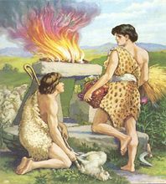
ЖИВОТ ВАН РАЈА
Адам и Ева су имали два сина Каина и Авеља. Авељ је био други син Адама и Еве и био је пастир док је његов брат обрађивао земљу.Према Јеванђељу Каин је убио Авеља због љубоморе,јер је Авељова жртва била прихваћена,а његова не.

Slide 33
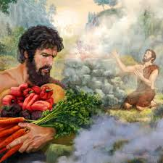

Slide 34
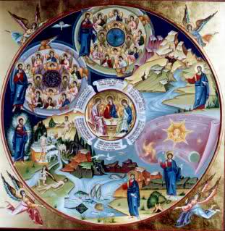

Slide 35
ПОГРЕШНО УЧЕЊЕ О СТВАРАЊУ СВИЈЕТА
ХРИШЋАНСКО СХВАТАЊЕ:Хришћани тврде да је свијет створен ни из чега.Свијет има свој почетак и крај.Бог је и прије стварања овога свијета био Бог.Он је слободно,разумно и лично биће.
ГРЧКО СХВАТАЊЕ:Стари Грци тврдили су да је свијет вијечан и безпочетан.Бог је само у односу на свијет био Бог.Он је Бог реда и хармоније.
ХИПОТЕЗА:Цјелокупни сунчав систем налазио се у почетку у гасовитом стању.Тада је била непокретна.Покретом ове масе развила се огромна топлота.Брзим окретањем око своје осе један дио се одвојио,тако је настала једина планета Земља.Тако су настали и њени пратиоци(сателити).

Slide 36
ПОГРЕШНО УЧЕЊЕ О СТВАРАЊУ СВИЈЕТА
КРИТИЧКИ ОСВРТ:Ова претпоставка не објашњава природне појаве у сунчевом систему.
МАТЕРИЈАЛИСТИЧКО УЧЕЊЕ:Материјализам је филозофски правац који материју сматра основом и суштином свих ствари па и духовних.Духовне појаве су само функције материје.Бог и духовни свијет нису видљиви и не могу се опипати значи и не постоје.Материја је једино видљива,само она постоји.Оваква схватања систематици су изложена Кант-Лапласовом теоријом.

Slide 37
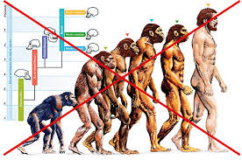

Slide 38
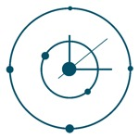
ПОГРЕШНО УЧЕЊЕ О СТВАРАЊУ СВИЈЕТА
КОЛИКО ЈЕ ДУГО БОГ СТВАРАО СВЕМИР?
У Библији стоји да је Бог створио „небо и земљу“. Међутим, из тога се не може видети колико је дуго стварање трајало ни како је Бог стварао. Шта се може рећи о увреженом мишљењу креациониста да је Бог створио свемир за дословних шест дана? Такво гледиште, које се не прихвата у научним круговима, темељи се на погрешном разумијевању библијског извјештаја о стварању.

Slide 39
ПОГРЕШНО УЧЕЊЕ О СТВАРАЊУ СВИЈТА
ДА ЛИ ЈЕ БОГ КОРИСТИО ЕВОЛУЦИЈУ?
Многи који не верују у Библију прихватају теорију по којој су, путем недокучивих и случајних процеса, жива бића настала од беживотних материја. Наводно се у једном тренутку појавио организам налик бактерији који је имао моћ да се сам репродукује. Од њега су почеле постепено да се развијају све врсте које данас постоје. То значи да су и невероватно сложена људска бића еволуирала од бактерија.
Теорију еволуције прихватају и многи који тврде да је Библија Божја Реч. Они верују да је Бог створио прву искру живота, а онда једноставно надгледао, и можда усмеравао, процес еволуције. Међутим, такво гледиште нема потпору у Библији.

Slide 40
БИБЛИСКЕ ТВРДЊЕ
Будући да Црква исповједа вјеру у Бога створитеља неба и земље и свега видљивог и невидљивог питања постанка у вјери Црква је увјек заузмала средишно мјесто.
По Библији свијет није настао великим праском него га је створио Бог.
Бог је постојао и прије настанка духовног свијета. Људи нису настали од мајмуна,него и они као и све што постоји воде поријекло од Бога

